Slide 1
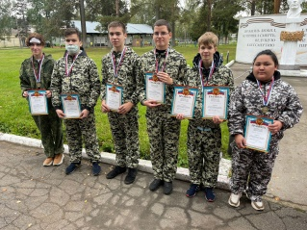
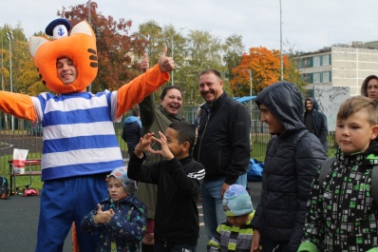
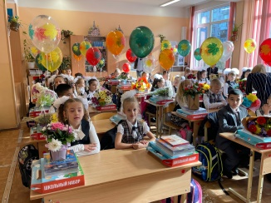
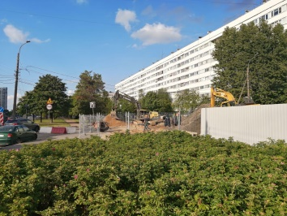
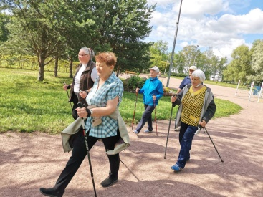
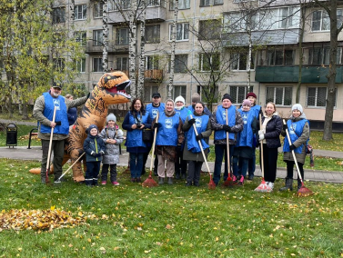
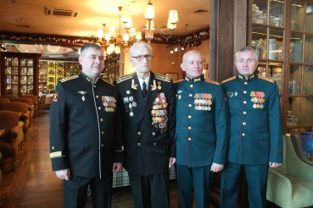
ВНУТРИГОРОДСКОЕ МУНИЦИПАЛЬНОЕ ОБРАЗОВАНИЕ
ГОРОДА ФЕДЕРАЛЬНОГО ЗНАЧЕНИЯ САНКТ-ПЕТЕРБУРГА
МУНИЦИПАЛЬНЫЙ ОКРУГ СЕВЕРНЫЙ
БЮДЖЕТ ДЛЯ ГРАЖДАН
на 2022 год
и на плановый период 2023 и 2024 годов
Подготовлен на основании Решения Муниципального Совета
МО МО Северный от 30.11.2021 № 125-023-6-2021
(с изменениями, внесенными Решением МС от 16.11.2022 № 154-031-6-2022)
______________________
мосеверный.рф - Местная администрация – Бюджет

Slide 2
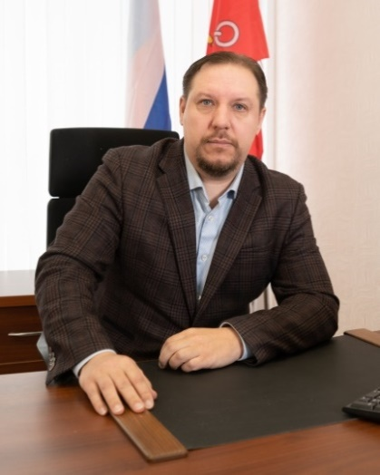
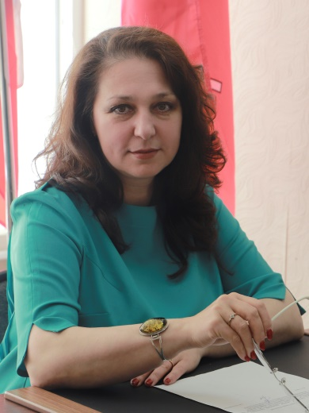
Уважаемые жители
внутригородского муниципального образования
города федерального значения Санкт-Петербурга
муниципальный округ Северный!
Предлагаем вашему вниманию «Бюджет для граждан», в котором представлены основные положения бюджета муниципального образования МО Северный на 2022 год и плановый период 2023-2024 годов.
Надеемся, что информация, отраженная в данном документе, окажется для вас полезной.
Глава МО МО Северный, исполняющий полномочия председателя Муниципального Совета В.И.Миронкин | Глава Местной администрации С.В. Пустосмехова

Slide 3
Социально-демографическая характеристика | 4
Полномочия муниципального образования | 5
Местный бюджет в бюджетной системе СПб | 6
Что такое бюджет. Его принципы. | 8
Динамика доходов и расходов за 2017-2021 гг. | 9
Оглавление
Основные показатели бюджета на 2022-2024 гг. | 10
Формирование доходов | 11
Межбюджетные трансферты | 12
Структура доходов | 13
Основные источники доходов | 14
Расходы бюджета | 15
Структура расходов | 16
Расходы на муниципальные программы | 17
Обращение к жителям МО МО Северный | 37
Контактная информация | 38
3

Slide 4
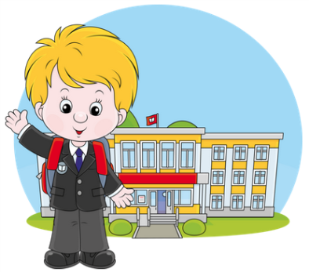
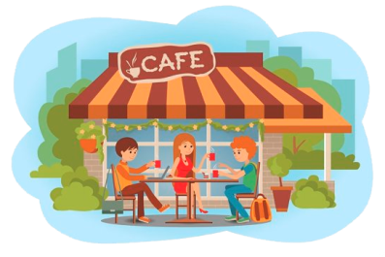
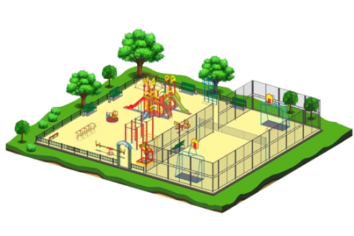
Социально-демографическая
характеристика МО МО Северный
На территории площадью 215 гектар
зарегистрировано 53336 человек
Сведения об объектах инфраструктуры
11 детских садов
4 учреждения здравоохранения
6 образовательных учреждений
Отделение социального обслуживания
2 библиотеки
Более 200 магазинов
и объектов общепита
Множество детских
и спорт. площадок
4

Slide 5
Полномочия муниципального образования:
принятие устава муниципального образования и внесение в него изменений и дополнений, издание муниципальных правовых актов;
формирование, утверждение и исполнение бюджета муниципального образования и контроль за исполнением данного бюджета;
владение, пользование и распоряжение имуществом, находящимся в муниципальной собственности муниципального образования;
полномочия для осуществления отдельных государственных полномочий, переданных органам местного самоуправления федеральными законами и законами Санкт-Петербурга;
иные вопросы местного значения (ст. 10 закона Санкт-Петербурга от 23.09.2009 № 420-79).
5

Slide 6
Местный бюджет в бюджетной системе
Санкт-Петербурга
Каждое муниципальное образование имеет собственный бюджет и право на получение в процессе осуществления бюджетного регулирования средств из бюджета Санкт-Петербурга.
Формирование и исполнение бюджета муниципального образования осуществляется его органами местного самоуправления самостоятельно в соответствии с федеральными законами, законами Санкт-Петербурга, уставом муниципального образования и решениями его Муниципального
Совета.
Формирование местного бюджета осуществляется с применением государственных региональных минимальных социальных стандартов и социальных норм, нормативами минимальных и удовлетворительных расходов бюджетов муниципального образования, устанавливаемых законами Санкт-Петербурга, решениями Муниципальных Советов муниципальных образований.
6

Slide 7
Глава муниципального образования, иные должностные лица муниципального образования несут ответственность за исполнение местного бюджета в соответствии с федеральными законами, законами Санкт-Петербурга, уставом муниципального образования, решениями его Муниципального Совета.
Органы местного самоуправления представляют отчетность об исполнении местных бюджетов в порядке, установленном федеральными законами и законами Санкт-Петербурга.
7

Slide 8
Бюджет
муниципального образования
Бюджет - это финансовый план доходов и расходов, устанавливаемый на определенный временной период.
Прозрачность и эффективность использования денежных средств
Стабильное улучшение качества жизни жителей муниципального округа
Принципы бюджета муниципального образования
Гарантированное исполнение расходных обязательств
Сохранение сбалансированности доходов и расходов
8

Slide 9
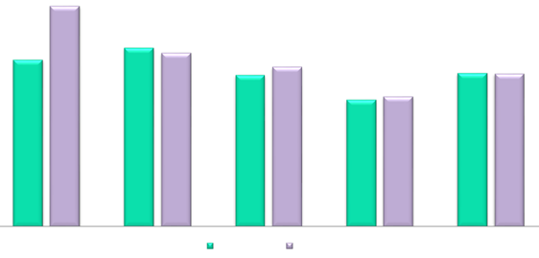
Динамика поступления доходов
и расходов за период 2017-2021 годов
(тысяч рублей)
2017 год
2018 год
2019 год
2020 год
2021 год
93070,7
123012,8
99608,0
84658,7
85364,9
96810,6
88964,5
70628,9
85487,3
72461,6
доходы расходы
2244,43
1630,3
1600,5
1759,1
1339,3
расходы на 1 жителя МО (рублей)
______________________
мосеверный.рф - Местная администрация - Бюджет
9

Slide 10
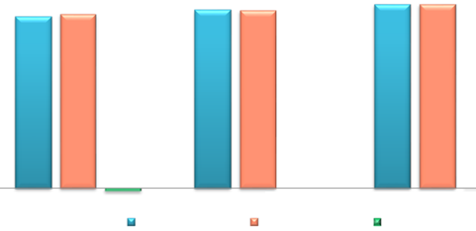
Основные показатели бюджета
на 2022-2024 годы
Показатели | 2022 год | 2023 год | 2024 год
Доходы (тыс.руб.) | 88 961,4 | 92 269,9 | 95 284,6
Расходы (тыс.руб.) | 90 912,5 | 92 269,9 | 95 284,6
Дефицит(-) / Профицит(+) | -1951,1 | 0,0 | 0,0
Доходы бюджета – это поступающие в бюджет денежные средства.
Расходы бюджета – это выплачиваемые из бюджета денежные средства.
Дефицит бюджета – это превышение расходов бюджета над его доходами.
Профицит бюджета – это превышение доходов бюджета над его расходами.
2022 год
2023 год
2024 год
95284,6
88961,4
95284,6
90912,5
92269,9
92269,9
-1951,1
доходы расходы дефицит
10

Slide 11
Формирование доходов бюджета
муниципального образования
Доходы местного бюджета
Безвозмездные поступления
Налоговые доходы
Неналоговые доходы
Налоги на доходы физических лиц
Доходы от оказания услуг (работ), компенсации
затрат государства
Дотации
Субсидии
Штрафы, санкции, возмещение ущерба
Субвенции
______________________
сайт Комитета финансов Санкт-Петербурга – раздел Бюджет – Взаимодействие с МО
11

Slide 12
Межбюджетные трансферты –
Основной вид безвозмездных перечислений
Вид межбюджетных трансферов
Определение
Дотации
(дар, пожертвование)
Предоставляются без определения цели
их использования
Субвенции
(приходить на помощь)
Предоставляются строго на определенные цели
Субсидии
(поддержка)
Предоставляются на условиях софинансирования расходов других бюджетов
12

Slide 13
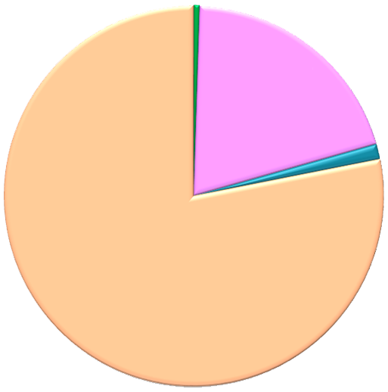
Структура доходов бюджета
в среднем на 2022-2024 годы
Прочие доходы
0,5 %
Субвенции на исполнение отдельных гос.полномочий из бюджета Санкт-Петербурга
20,1 %
Дотации из бюджета
Санкт-Петербурга
78,1 %
Налоги на доходы физических лиц
1,3 %
13

Slide 14
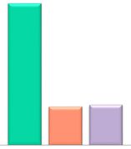
Основные источники доходов местного бюджета на 2022-2024 годы
Налоговые доходы
Налоговые доходы | 2022 год (тыс.руб.) | 2023 год (тыс.руб.) | 2024 год (тыс.руб.)
Налоги на доходы физических лиц | 1257,0 | 1390,1 | 1515,0
2022 год
2024 год
2023 год
Неналоговые доходы
Неналоговые доходы | 2022 год (тыс.руб.) | 2023 год (тыс.руб.) | 2024 год (тыс.руб.)
Доходы от оказания услуг(работ), компенсации затрат государства | 314,0 | 40,3 | 45,6
Штрафы, санкции, возмещение ущерба | 60,0 | 60,0 | 60,0
2023 год
2022 год
2024 год
Безвозмездные поступления
Безвозмездные поступления | 2022 год (тыс.руб.) | 2023 год (тыс.руб.) | 2024 год (тыс.руб.)
Дотации | 68825,9 | 71515,4 | 73610,3
Субвенции | 18504,5 | 19264,1 | 20053,7
2022 год
2023 год
2024 год
14

Slide 15
Расходы бюджета
муниципального образования
Расходы местного бюджета
Муниципальные
программы
Непрограммные
направления деятельности
25 муниципальных программ
по вопросам местного значения, определяющие:
цели и задачи деятельности муниципального образования
в определенной сфере,
способы их достижения,
финансовые ресурсы.
Обеспечение деятельности органов местного самоуправления (ОМСУ),
резервный фонд,
полномочия по составлению административных протоколов,
полномочия по опеке и попечительству,
доплаты к пенсии.
______________________
мосеверный.рф - Местная администрация – Муниципальные программы
15

Slide 16
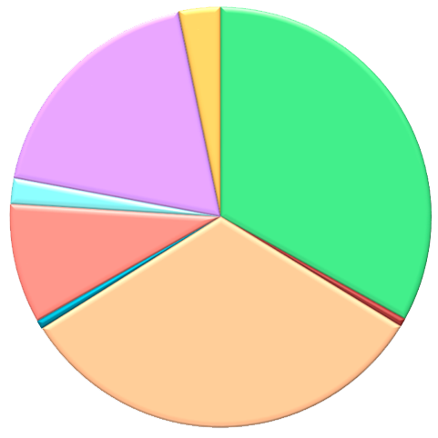
Структура расходов бюджета
в среднем на 2022-2024 годы
Средства массовой информации
3,2 %
Общегосударственные вопросы
33,0 %
Вопросы национальной экономики, национальная безопасность, правоохранительная деятельность, охрана окружающей среды
0,6 %
Социальная политика
18,8 %
Жилищно-коммунальное хозяйство
32,6 %
Образование
2,0 %
Культура
9,2 %
Физическая культура и спорт
0,6 %
16

Slide 17
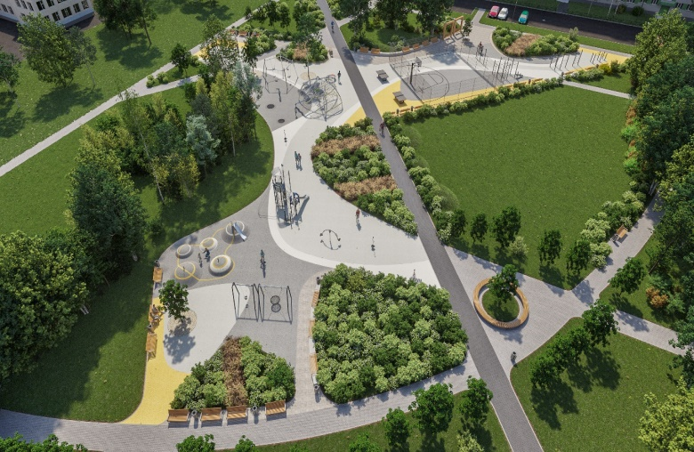
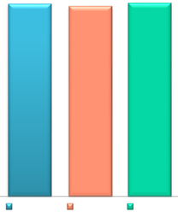
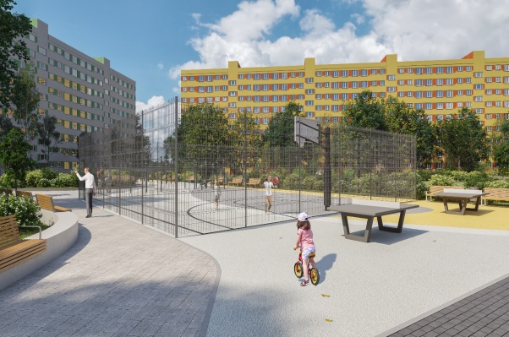
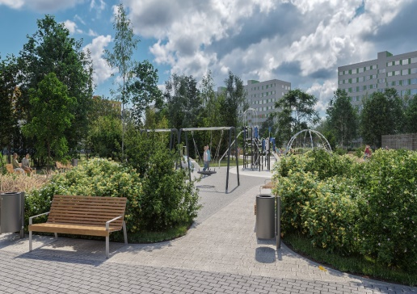
Наибольшую часть в расходах
на реализацию вопросов местного значения в 2022-2024 годах
составят 3 основные направления
Направление № 1. Благоустройство территорий
31500,4
30352,2
30858,1
2022 год 2023 год 2024 год
Основные мероприятия | 2022 год (тыс.руб.) | 2023 год (тыс.руб.) | 2024 год (тыс.руб.)
Обустройство детских и спортивных площадок | 1186,9 | 1000,0 | 1000,0
Уборка территорий | 7600,0 | 7000,0 | 7000,0
Организация благоустройства территории | 3017,2 | 2950,0 | 2950,0
Комплексное благоустройство в рамках формирования комфортной городской среды | 18578,0 | 18942,2 | 19408,1
Озеленение территории | 1181,3 | 460,0 | 500,0
17

Slide 18
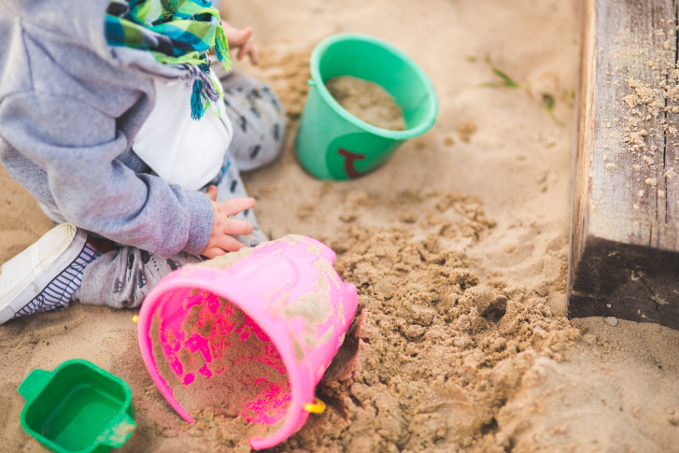
В рамках реализации муниципальной программы «Обустройство детских и спортивных площадок на территории в границах МО МО Северный»
Планируется замена песка в детских песочницах по следующим адресам:
ул. Демьяна Бедного | д.2, корп. д.8, корп.2 д.14, корп.3 д.26, корп.3 д.30, корп.1,5 д.32
пр. Луначарского | д.80, корп.4,5 д.82, корп.1
пр. Просвещения | д.53, корп.3 д.70, корп. 2
пр. Культуры | д.25, корп.3 д.29, корп.3
Планируется ремонт оборудования и демонтаж аварийного оборудования по следующим адресам:
ул. Демьяна Бедного | д.2, корп.3 д.6, корп.1 д.8, корп.2 д.10 корп.4 д.14, корп.3 д.22, корп.3 д.26, корп.3 д.30, корп.1,5 д.32
пр. Луначарского | д.78, корп.2 д.80, корп.4,5 д.82, корп.1
пр. Просвещения | д.53, корп.3 д.70, корп.2 д.72
Суздальский пр. | д.67
пр. Культуры | д.7, корп.1 д.9, корп.2 д.11, корп.1,5,6 д.15, корп.1 д.19, корп.1 д.21, корп.4 д.25, корп.3 д.29, корп.1,3
18

Slide 19
В рамках реализации муниципальной программы «Уборка территорий в границах МО МО Северный»
Планируется ежедневная уборка территорий зеленых насаждений общего пользования местного значения, включая уборку детских и спортивных площадок, дорожек – 36 скверов общей площадью 16,81Га.
В рамках реализации муниципальной программы «Озеленение территории в границах МО МО Северный»
Планируется озеленение территории и осуществление ухода за зелеными насаждениями.
Планируется посадка деревьев во дворе дома 70, корп.2 по пр. Просвещения: Ива – 4 шт., Липа – 5 шт.
Планируется реконструкция газонов с применением растительного грунта и посадкой семян газонных трав по следующим адресам:
ул. Просвещения от дома 70, корп.2 к дому 68, корп.1 | 152 м2
Суздальский пр., дом 61 | 200 м2
Суздальский пр. от дома 63, корп.3 к дому 65 | 100 м2
пр. Культуры от дома 29, корп.6 к дому 31, корп.2 | 100 м2
19

Slide 20
В рамках реализации муниципальной программы «Организация благоустройства территории
в границах МО МО Северный»
Планируется:
1) Благоустройство дворовых территорий – текущий ремонт набивного покрытия (дорожки) 1323 м2 по адресам:
пр. Культуры, д.7, корп.1
пр. Культуры, д.11, корп.3
пр. Просвещения, д.68, корп.1
пр. Луначарского, д.78, корп.1
2) Содержание, включая ремонт и окраску газонных ограждений по адресам:
от дома 67 по Суздальскому пр. к дому 32 по ул. Демьяна Бедного
с торца дома 78, корп.3 по пр. Луначарского к дому 78, корп.1
от дома 25, корп.2 к дому 29, корп.3 по пр. Культуры
20

Slide 21
3) Ремонт асфальтобетонного покрытия (ямочный) общей площадью 2483 м2 по следующим адресам:
2022 год | 2023 год | 2024 год
пр. Культуры
д.7, корп.1 д.17, корп.1 д.19, корп.1,3 д.29, корп.7 | д.15, корп.1 д.21, корп.3 д.29, корп.1 | д.9, корп.1,2 д.21, корп.1,2 д.29, корп.3,7
пр. Луначарского
д.80, корп.2 | д.78, корп.2 | ---
Суздальский пр.
д.63, корп.3 д.67 | --- | д.63, корп.3
ул. Демьяна Бедного
д.18, корп.3 д.30, корп.1,2 | д.22, корп.2 д.24, корп.3 д.30, корп.5 | д.2, корп.2 д.16, корп.1 д.22, корп.1 д.28, корп.3
пр. Просвещения
--- | д.53, корп.1 д.68, корп.3 | ---
21

Slide 22
4) Установка и содержание малых архитектурных форм, уличной мебели и хозяйственно-бытового оборудования, необходимого для благоустройства территории (таблички, столбики, полусферы):
2022 год
ул. Демьяна Бедного, д.2, корп.3 | Столбики – 8 шт.
пр. Просвещения, д.53, корп.3 | Столбики – 8 шт.
пр. Культуры, д.11, корп.1 к д.11, корп.2 | Таблички – 2 шт.
пр. Просвещения, д.53, корп.1 | Столбики – 8 шт.
пр. Культуры, д.19, корп.3 | Столбики – 3 шт.
2023 год
пр. Культуры, д.21, корп.2 | Столбики – 20 шт.
2024 год
пр. Культуры, д.11, корп.2 к д.11, корп.5 | Столбики – 4 шт.
ул. Демьяна Бедного, д.8, корп.1 к д.6, корп.1 и д.10, корп.2 | Столбики – 10 шт.
пр. Луначарского, д.78, корп.3 | Столбики – 6 шт.
22

Slide 23
В рамках реализации муниципальной программы
«Комплексное благоустройство в рамках формирования комфортной городской среды
на территории в границах МО МО Северный»
Планируется Комплексное благоустройство территории
по адресу пр. Луначарского, д.80, корп.5, включающее в себя:
1. Приобретение детского игрового и спортивного оборудования (2022 год):
«Купол исследования» «Городская вершина» Качели пятисекционные Качели «Гнездо» Балансир Качели с подвесом Карусель «Колосок»
2. Комплексное благоустройство (2023 год):
Устройство пешеходных дорожек в плиточном покрытии 1908,2 м²
Установка МАФ для пешеходных дорожек: скамья – 8 шт., урна – 6 шт.
Устройство детской площадки для детей среднего возраста в полимерном покрытии 992,3 м²
Устройство спортивной площадки для игры в панна-футбол в полимерном покрытии 96 м²
Установка оборудования и МАФ для спортивной площадки для игры в панна-футбол: ограждение – 1 шт., скамья – 3 шт., урна – 2 шт., стенд – 1 шт.
Устройство спортивной площадки для детей старшего возраста в полимерном покрытии 694,2 м²
Установка оборудования и МАФ для спортивной площадки: теннисный стол – 2 шт., спортивный комплекс – 4 шт., баскетбольная стойка – 1 шт., качели – 2 шт., скамья – 7 шт., урна – 6 шт., стенд – 2 шт.
Устройство бетонных скамеек 9 шт.
Устройство и ремонт газона: устройство – 3562,6 м² ремонт – 3706,4 м²
Озеленение: посадка: деревья – 39 шт., кустарник – 1989 шт., цветы многолетние – 885 шт.
Ремонт проезда (асфальт) 4330,5 м²
23

Slide 24
3. Комплексное благоустройство по адресу: ул. Демьяна Бедного, д. 18, корп.1 (2024 год):
Травмобезопасное покрытие на детской площадке | м² | 261,0
Травмобезопасное покрытие на спортивной площадке | м² | 738,3
Устройство песочницы в отсеве | м² | 19,6
Устройство пешеходной зоны вокруг песочницы в мощении | м² | 38,4
Мощение пешеходных дорожек | м² | 852,7
Мощение зоны отдыха | м² | 46,7
Установка газонного ограждения | м.п. | 22,0
Устройство газона | м² | 8580,7
Посадка кустарника | шт. | 126
Установка оборудования и МАФ | шт. | 38
24

Slide 25
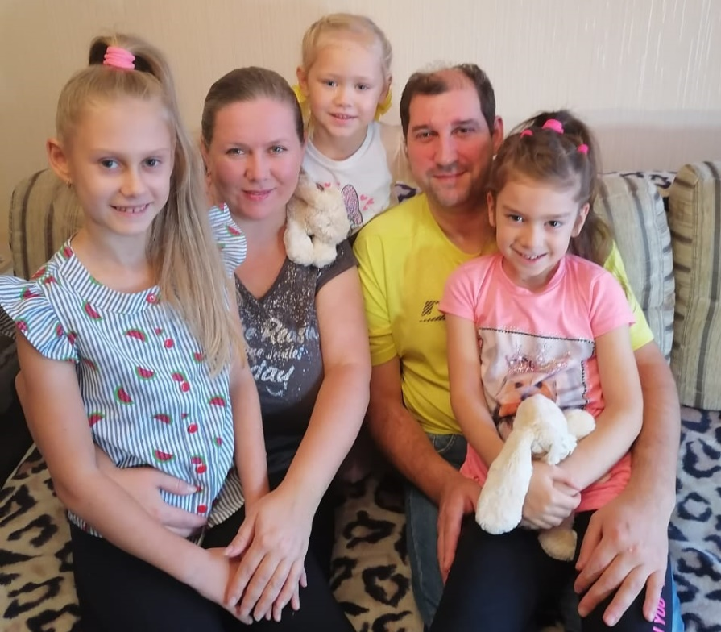
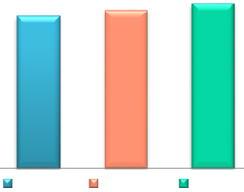
Направление № 2. Социальная политика, в том числе расходы на содержание ребенка в приемной семье и семье опекуна, выплату вознаграждения приемному родителю, доплаты к пенсиям
16531,0
17207,5
17911,8
2022 год 2023 год 2024 год
В 2022 году планируется выплачивать пособия 40 детям, находящимся под опекой и попечительством и 24 детям, переданным на воспитание в приемные семьи. Планируется 12 семей, которым будет выплачиваться вознаграждение приемным родителям: - с одним приемным ребенком – 9 семей; - с двумя приемными детьми – 1 семья; - с шестью приемными детьми – 1 семья; - с семью приемными детьми – 1 семья.
25

Slide 26
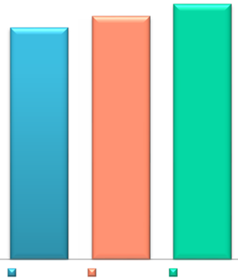
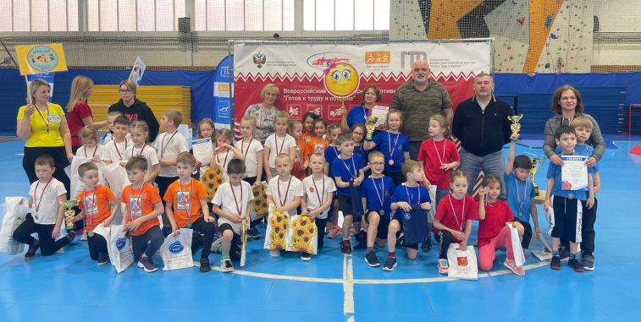
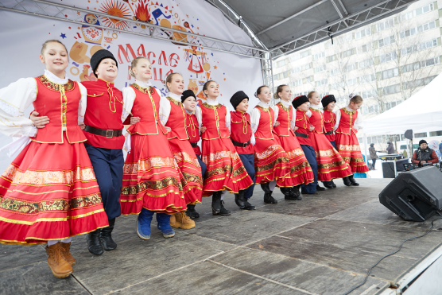
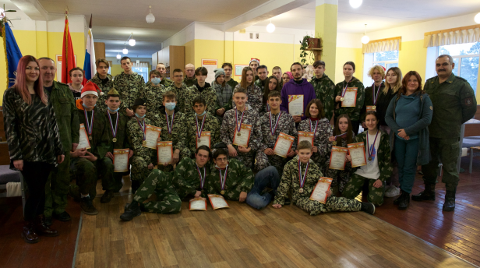
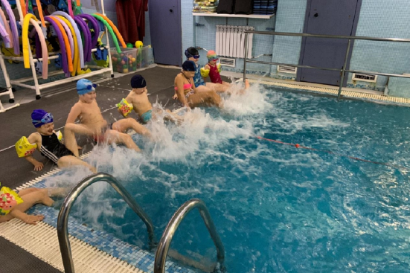
Направление № 3. Мероприятия в области культуры, молодежной политики,
физической культуры и спорта
9479,0
9952,9
10450,4
2022 год 2023 год 2024 год
Основные мероприятия | 2022 год (тыс.руб.) | 2023 год (тыс.руб.) | 2024 год (тыс.руб.)
Трудоустройство несовершеннолетних от 14 до 18 лет | 233,1 | 420,0 | 450,0
Развитие физической культуры и массового спорта | 470,0 | 598,5 | 628,4
Организация и проведение праздничных и зрелищных мероприятий | 5625,1 | 5191,2 | 5450,7
Мероприятия в области патриотического воспитания | 500,0 | 525,0 | 551,2
Мероприятия в области досуга населения | 1030,0 | 1102,4 | 1157,6
Сохранение и развитие местных традиций и обрядов | 2005,0 | 2535,8 | 2662,5
26

Slide 27
Муниципальная программа
«Участие в организации и финансировании временного трудоустройства несовершеннолетних в возрасте
от 14 до 18 лет в свободное от учебы время»
Муниципальная программа
«Развитие физической культуры и массового спорта»
В процессе реализации муниципальной программы планируется организация 24-26 рабочих мест для временного трудоустройства несовершеннолетних жителей округа в возрасте от 14 до 18 лет в свободное от учебы время с целью приобретения трудовых навыков.
В рамках реализации муниципальной программы планируется провести для жителей округа:
- мастер-классы по скандинавской ходьбе, с привлечением не менее 150 человек (преимущественно старшего возраста) ежегодно;
- выездные марши здоровья по скандинавской ходьбе, с привлечением не менее 80 человек каждый год;
- соревнования по стрельбе на Кубок Главы МО МО Северный среди подростков и молодежи, с привлечением 40-60 участников;
- молодежные акции «Мы выбираем спорт», с привлечением не менее 40-60 участников;
- турниры по футболу (среди подростков и молодежи округа), количество участников 60 человек.
27

Slide 28
Муниципальная программа
«Организация и проведение местных и участие в организации
и проведении городских праздничных и иных зрелищных мероприятий»
В рамках реализации муниципальной программы планируется проведение для жителей округа:
- организация и проведение 2 массовых уличных мероприятий ежегодно с привлечением не менее 100 человек ;
- торжественно-траурных мероприятий, посвященных памятным датам истории России (на Пискаревском мемориальном кладбище, на Богословском кладбище и т.п.) участников – 120 человек;
- праздничных театрализованных мероприятий, посвященных праздникам 23 февраля «Служу России» и 8 марта «Дарите женщинам цветы», участников - 500 человек ежегодно;
- театрализованных концертных программ, посвященных празднику Дню Победы - «Весна Победы», участников – 500-750 человек ежегодно;
- праздничных концертных мероприятий с обедом для жителей блокадного Ленинграда, ветеранов войны, тружеников тыла, посвященных празднику Дню Победы - «Весна победы» для 100 человек каждый год;
- поздравлений (с вручением подарков) жителей блокадного Ленинграда, ветеранов войны, тружеников тыла с праздником 9 мая - «Весна Победы» для 500-530 человек каждый год;
- поздравление выпускников школ с окончанием школы – 30 человек каждый год;
- поздравление учащихся первых классов с праздником «Здравствуй школа!» - 550 человек ежегодно;
- приобретение подарков для награждения победителей марафона творческих работ, посвященного празднику «Мамин день», с привлечением не менее 30-40 человек;
- праздничных театрализованных концертных программ, посвященных международному дню пожилых людей «Ваш возраст бережно храня» участников – 150 -200 человек;
- театрализованных представлений к новогодним и рождественским праздникам «Здравствуй, праздник новогодний» участников - 180-500 человек ежегодно.
28

Slide 29
Муниципальная программа
«Комплексные мероприятия в области организации досуга населения»
В рамках реализации муниципальной программы планируется проведение для жителей округа:
- 7 автобусных экскурсий для взрослого населения округа (по 45 человек на каждой экскурсии):
1) в Новгород (обзорная экскурсия по городу с посещением Софийского собора, Новгородского Кремля, Гранатовой палаты).
2) в Псков-Печеры (обзорная экскурсия по городу, Псковскому Кремлю, экскурсия по монастырю в Печорах).
3) в Старую-Новую Ладогу (Обзорная экскурсия по Новой Ладоге; посещение крепости, Георгиевского храма, музея археологии, Никольского и Успенского монастырей в Старой Ладоге).
4) в Александро-Невскую лавру с посещением музея.
5) в Приозерск (обзорная экскурсия по городу Приозерску, посещение крепости Корела).
6) в Этнографический парк деревянного зодчества Северо-Запада России «Усадьба «Богословка» (экскурсионная программа по усадьбе, посещение Покровской церкви).
7) во Дворец Белосельских-Белозерских (экскурсия по дворцу с экскурсоводом, обзорная экскурсия по городу).
- 4 экскурсий для детей, подростков и их родителей (по 45 человек на каждой экскурсии):
1) в Железнодорожный музей с экскурсионным обслуживанием по музею, обзорная экскурсия по городу.
2) две экскурсии по городу с посещением Дельфинария.
3) в музей кукол с экскурсионным обслуживанием по музею, обзорная экскурсия по городу. Проведение интерактивной программы в музее.
- конкурса творческих работ «Город над вольной Невой» с привлечением не менее 30 человек;
- приобретение билетов на театрализованные представления для детей, участников – 130-150 человек ежегодно.
- приобретение подарков для победителей муниципального конкурса «Музыкальный калейдоскоп» среди воспитанников детских садов округа с привлечением не менее 50 человек ежегодно.
29

Slide 30
Муниципальная программа
«Комплексные мероприятия в области
патриотического воспитания населения»
В рамках реализации муниципальной программы планируется проведение для жителей округа:
- выездных мероприятий в воинскую часть для школьников и их родителей с привлечением не менее 100 человек ежегодно;
- конкурсов рисунков «День Победы в моей семье» с привлечением 30 -40 человек;
- издание и распространение информационных материалов и печатной продукции (буклеты или брошюры) по вопросам, направленным на просвещение молодежи о необходимости выполнение воинского долга, тиражем порядка 500-1000 экземпляров;
- проведение стрелковых турниров среди подростков, с привлечением около 120 человек.
Муниципальная программа
«Организация и проведение мероприятий по сохранению
и развитию местных традиций и обрядов»
В рамках реализации муниципальной программы планируется проведение для жителей округа:
- чествование юбиляров (достигших 70 и каждые последующие 5 лет, а после достижения 100 лет – каждый год с вручением сувенирной продукции) – 600-1000 человек ежегодно;
- уличных народных гуляний «Масленица широкая», с привлечением не менее 300- 400 человек ежегодно;
- уличного праздника День МО МО Северный, с привлечением не менее 300-400 человек ежегодно.
30

Slide 31
Другие расходы на муниципальные программы,
реализуемые в 2022-2024 годах
Наименование программ и мероприятия программ | 2022 год (тыс.руб.) | 2023 год (тыс.руб.) | 2024 год (тыс.руб.)
Организация информирования, консультирования и содействия жителям по вопросам создания ТСЖ | 8,0 | 8,4 | 8,8
В процессе реализации вопроса местного значения планируется изготовление тематической печатной продукции по вопросам создания товариществ собственников жилья, советов многоквартирных домов, формирования земельных участков, на которых расположены многоквартирные дома в объеме 1000 экземпляров.
Профилактика незаконного потребления наркотических и психотропных веществ | 158,0 | 165,9 | 174,2
В рамках реализации муниципальной программы планируются: - на базе одной из общеобразовательных школ, расположенных на территории муниципального образования, планируется проведение мероприятия правовой программы «Слушается дело» по профилактике наркомании. Планируется привлечь к участию в мероприятии не менее 50 несовершеннолетних старшего школьного возраста:
- проведение молодежных акций: «Молодежь выбирает здоровье» и «Я за ЗОЖ, а ты?», направленных на профилактику наркомании. Планируется привлечь к участию в мероприятии 50-60 несовершеннолетних старшего школьного возраста и молодежи;
- проведение соревнований по дартсу «В здоровом теле – здоровый дух», посвященных профилактике наркомании (приобретение призов для награждения победителей-жителей округа) для разных возрастных категорий, с привлечением не менее 40 человек;
- трансляция видео роликов по профилактике наркомании в сообществе «Муниципальное образование Северный» в сети ВКонтакте; Акция протеста «За будущее России: без наркотиков, без табака, без алкоголя» в формате онлайн-флешмоба; Встреча с медицинским психологом наркологического кабинета Виндорф С.А. «Профилактика вредных привычек у подростков». Консультирование жителей округа по вопросам употребления наркотиков.
31

Slide 32
Наименование программ и мероприятия программ | 2022 год (тыс.руб.) | 2023 год (тыс.руб.) | 2024 год (тыс.руб.)
Учреждение печатного средства массовой информации | 2800,0 | 2940,0 | 3087,0
В рамках реализации муниципальной программы планируется выпустить и распространить 10 номеров газеты «Северный вести» в количестве 18 тыс. экз. каждого выпуска и 15 номеров специального выпуска муниципальной газеты «Северные вести» (тираж 100 экз.)
Развитие и обеспечение безопасности муниципальной информационно-коммуникационной инфраструктуры органов местного самоуправления | 52,5 | 55,1 | 57,9
В рамках реализации муниципальной программы планируются мероприятия по оптимизации сайта муниципального образования, продлению доменов, содержанию коммуникативных технических средств.
Осуществление экологического просвещения и воспитания | 50,0 | 52,5 | 55,1
В рамках реализации муниципальной программы планируется: - Изготовление тематической печатной продукции по вопросам экологического просвещения и формирования экологической культуры в количестве 2500 экземпляров; - Конкурс рисунков, плакатов «Своими руками сбережем мир» с привлечением не менее 20 участников.
Развитие малого бизнеса | 8,0 | 8,4 | 8,8
В рамках реализации муниципальной программы планируются: - проведение лекции с использованием мультимедийных аппаратных средств по вопросам развития малого бизнеса, среди жителей МО МО Северный с привлечением не менее 25 участников; - Информирование индивидуальных предпринимателей по местам осуществления деятельности о принятых в муниципальном образовании правовых актах.
32

Slide 33
Наименование программ и мероприятия программ | 2022 год (тыс.руб.) | 2023 год (тыс.руб.) | 2024 год (тыс.руб.)
Защита прав потребителей | 8,0 | 8,4 | 8,8
В рамках реализации муниципальной программы планируются: - проведение лекции с использованием мультимедийных аппаратных средств по защите прав потребителей, среди жителей МО МО Северный, участников – 25 человек - Акция по профилактике распространения COVID-19, с распространением листовок среди жителей, с привлечением не менее 100 человек
Реализация мер по профилактике дорожно-транспортного травматизма | 106,0 | 111,3 | 116,9
В рамках реализации муниципальной программы планируются: - Проведение на базе общеобразовательной школы, находящейся на территории муниципального образования, цикла мероприятий правовой программы «Слушается дело» по профилактике дорожно-транспортного травматизма среди подростков и молодёжи, с привлечением не менее 50 человек - Акция по профилактике дорожно-транспортного травматизма детей на дорогах, с распространением листовок, участников – 200 человек - проведение мероприятия по профилактике дорожно-транспортного травматизма для пожилых людей, с привлечением не менее 20 человек - проведение видео-трансляции мультфильмов для детей по правилам дорожного движения в сообществе «Муниципальное образование Северный», в социальной сети ВКонтакте - проведение конкурса рисунков «О правилах движения всем без исключения», возраст участников не ограничен - Проведение акции «Безопасный двор» (в рамках мероприятия «Внимание-Дети», участников – не менее 80 человек
33

Slide 34
Наименование программ и мероприятия программ | 2022 год (тыс.руб.) | 2023 год (тыс.руб.) | 2024 год (тыс.руб.)
Охрана здоровья граждан от воздействия окружающего табачного дыма и последствий потребления табака | 40,0 | 42,0 | 44,1
В рамках реализации муниципальной программы планируются: - Организация и проведение молодежной акции, посвященной Всемирному дню без табака, с привлечением не менее 40 участников - Издание и распространение информационных материалов и печатной продукции (брошюры или буклеты) по вопросам, направленным на просвещение населения о вреде потребления табака и вредном воздействии окружающего табачного дыма в количестве 1000 экземпляров - Демонстрация видео роликов в сообществе «Муниципальное образование Северный» социальной сети ВКонтакте по профилактике табакокурения.
Участие в профилактике терроризма и экстремизма | 120,0 | 126,0 | 132,3
В рамках реализации муниципальной программы планируются: - Выездное мероприятие в инженерно-саперный полк, в рамках проведения мероприятий по профилактике терроризма и экстремизма, для родителей с детьми округа, с привлечением не менее 50 человек - Проведение мероприятий по выявлению и изъятию из оборота печатной продукции, аудио-, видеоматериалов, содержание которых направлено на разжигание национальной, расовой и религиозной вражды - Участие в формировании адресной программы администрации Калининского района Санкт‑Петербурга по выявлению мест нахождения на внутриквартальных территориях бесхозного, разукомплектованного, длительное время не эксплуатирующего транспорта и крупногабаритных объектов, представляющих угрозу террористических актов.
34

Slide 35
Наименование программ и мероприятия программ | 2022 год (тыс.руб.) | 2023 год (тыс.руб.) | 2024 год (тыс.руб.)
Укрепление межнационального и межконфессионального согласия | 32,0 | 33,6 | 35,3
В рамках реализации муниципальной программы планируются: - Организация и проведение 3 спортивных мероприятий с трудовыми мигрантами, проживающими на территории МО МО Северный по: - дартсу; - городошному спорту; - троеборью (подтягивания, силомер, прыжок с места), с привлечением не менее 20 человек на каждое мероприятие - Организация 2 встреч для граждан ближнего зарубежья, проживающих на территории, в границах муниципального образования, с представителями диаспор, с привлечением не менее 30 человек на каждое мероприятие - проведение 2 Уроков истории для граждан ближнего зарубежья, проживающих на территории МО МО Северный в СПб ГБУК МИПСР им. Маринеско по истории подводного флота России, с привлечением не менее 10 человек на каждый урок.
Организация сбора и обмена информацией, подготовка неработающего населения способам защиты и действиям в чрезвычайных ситуациях | 85,0 | 89,3 | 93,7
В рамках реализации муниципальной программы планируются: - Проведение подготовки и обучения неработающего населения способам защиты и действиям в чрезвычайных ситуациях, а также способами защиты от опасностей, возникающих при ведении военных действий или вследствие этих действий, с привлечением не менее 100 человек ежегодно - Содержание и развитие УКП и уголков ГО муниципального образования, средств индивидуальной защиты и пожаротушения: приобретение оборудования, учебно-методических материалов, наглядных пособий для обеспечения работы УКП.
35

Slide 36
Наименование программ и мероприятия программ | 2022 год (тыс.руб.) | 2023 год (тыс.руб.) | 2024 год (тыс.руб.)
Участие в деятельности по профилактике правонарушений | 106,0 | 111,3 | 116,9
В рамках реализации муниципальной программы планируются: - Проведение на базе общеобразовательной школы, находящейся на территории муниципального образования, цикла мероприятий правовой программы «Слушается дело» по профилактике правонарушений среди подростков и молодежи, с привлечением не менее 50 человек; - Акция по профилактике правонарушений с распространением листовок, среди жителей; - Обход территории с целью контроля за соблюдением Закона Санкт-Петербурга от 31.05.2010 №273-70 «Об административных правонарушениях в Санкт-Петербурге» сотрудниками Местной администрации.
Развитие и совершенствование муниципальной службы и кадрового потенциала органов местного самоуправления | 210,0 | 220,5 | 231,5
В процессе реализации вопроса местного значения, с целью профессионального роста муниципальных служащих МО МО Северный, планируется повышение квалификации сотрудников Местной администрации по следующим направлениям: - управление муниципальными закупками по 44-ФЗ - 1 человек - противодействие коррупции – 1 человек - бухгалтерский учет и налоги – 1 человек - профилактика терроризма – 1 человек - ведение кадрового делопроизводства – 1 человек - организация благоустройства внутригородской территории - 1 человек - ведение делопроизводства в организации - 1 человек. Прохождение курсов профессиональной переподготовки по следующим направлениям: - юриспруденция – 1 человек - управление муниципальными закупками по 44-ФЗ - 1 человек.
36

Slide 37
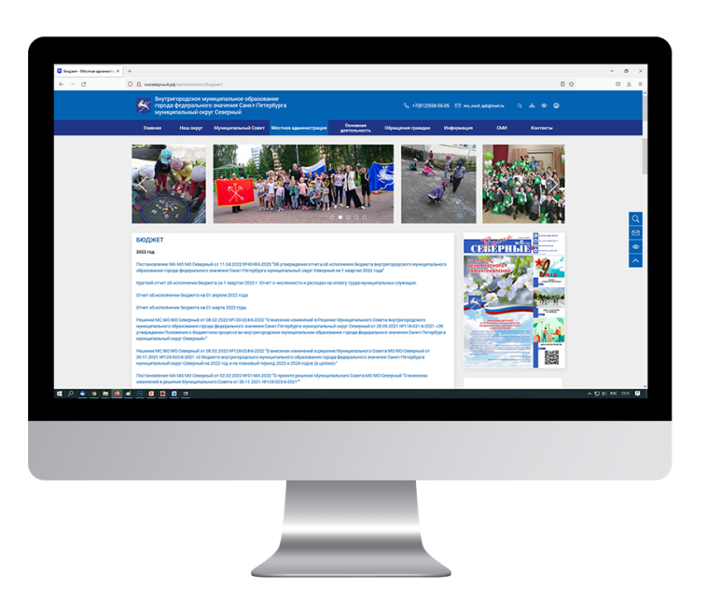
МНЕНИЕ И УЧАСТИЕ ГРАЖДАН В БЮДЖЕТЕ –
ЗАКОН ДЛЯ МУНИЦИПАЛЬНОГО ОБРАЗОВАНИЯ
Каждый житель муниципального образования является участником формирования местного бюджета с одной стороны как налогоплательщик, наполняя доходы бюджета, с другой – он получает часть расходов бюджета как потребитель муниципальных услуг (благоустройство, участие в культурных и досуговых мероприятиях, спортивных мероприятиях, пособия для опекаемых и прочее).
Уважаемые жители МО МО Северный!
Местный бюджет затрагивает интересы каждого жителя муниципального образования, поэтому каждый из вас может принять участие в обсуждении его формирования и исполнения. Принимайте участие в публичных слушаниях по проектам решения о бюджете и отчете о его исполнении.
Используйте возможность влиять на политику
муниципалитета в расставлении приоритетов
распределения бюджетных средств, предлагая свои
инициативы в их распределении.
Высказывайте свои предложения и пожелания
по формированию мероприятий муниципальных
программ, посещая профильные отделы муниципалитета.
Полная информация о бюджете
размещена на официальном сайте
мосеверный.рф в разделе «Бюджет».
37

Slide 38
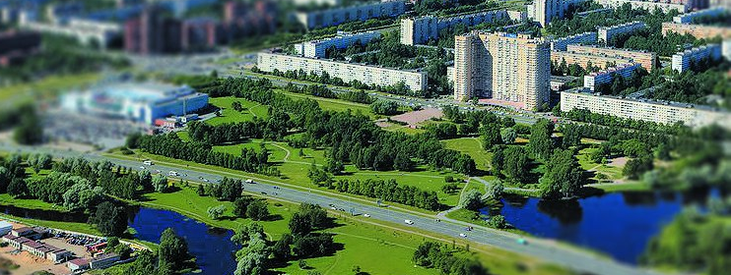
ВНУТРИГОРОДСКОЕ МУНИЦИПАЛЬНОЕ ОБРАЗОВАНИЕ
ГОРОДА ФЕДЕРАЛЬНОГО ЗНАЧЕНИЯ
САНКТ-ПЕТЕРБУРГА
МУНИЦИПАЛЬНЫЙ ОКРУГ
СЕВЕРНЫЙ
Контактная информация
Телефон/факс: 8 (812) 558-56-05
Официальный сайт МО МО Северный:
мосеверный.рф
E-mail: mo_nord_spb@mail.ru
Группа ВКонтакте: vk.com/mo_nord_spb
Газета «Северные вести»
38

